Slide 1
Formació bàsica de l’aplicació GCONVENIS de la Universitat de Barcelona per a sol·licitants/responsables

Slide 2
Presentació
GCONVENIS és la nova aplicació perquè la unitat de Convenis gestioni els convenis de la UB. És fruit del projecte d’informatització per implantar l’aplicació de referència.
Objectiu principal: donar resposta a la necessitat de digitalitzar tota una sèrie de procediments que fins ara es feien manualment.
GCONVENIS és l’aplicació per a la gestió integral de tots els procediments adreçats a la tramitació dels convenis de la UB amb entitats externes.
En faran ús, a més de la unitat de Convenis, els diferents càrrecs que tenen la potestats de promoure convenis dins del seu àmbit de competències i totes les unitats organitzatives que poden participar en la negociació i/o validació de convenis dins de la UB (les unitats promotores).
Aquesta aplicació ha estat desenvolupada íntegrament per l’Àrea TIC, atesos els requeriments funcionals de la unitat de Serveis Jurídics i Convenis, amb el suport de la unitat d’Administració Electrònica i Identificació Corporativa, i s’integra plenament en tots els serveis disponibles a la UB.

Slide 3
2. Objectius i canvis derivats de la instrucció i la nova aplicació
Conjuntament amb la implantació de l’aplicació informàtica, la Gerència i la Secretaria General han aprovat una instrucció que regula el procediment de tramitació, validació i autorització de convenis previ a la signatura. Aquesta instrucció l’explicarem a continuació.
La implantació d’aquests dos mecanismes respon a la necessitat d’esmenar contingències que es donaven en el procediment i que hi comportaven un retard excessiu. Els objectius són els següents:
1. Respecte de l’aplicació informàtica:
a) Digitalització de tot el procés.
b) Procediment transparent. Accés de les parts participants a l’estat dels seus tràmits.
c) Traçabilitat, per saber en tot moment en quina fase està el procediment.
2. Respecte de la instrucció:
a) Clarificar i limitar quines són les unitats promotores, les que seran les responsables d’iniciar el procediment i proposar la redacció de les clàusules. Possibilitat de delegar aquesta funció.
b) Clarificar totes les fases del procediment i donar-hi visibilitat.
c) Clarificar i sistematitzar les unitats implicades en cada fase (Serveis Jurídics, OCI, PDUB, direcció d’àrea, VR competent).
d) Clarificar quines actuacions no tenen la consideració de convenis i, per tant, estan excloses d’aquesta instrucció.
e) Clarificar la necessitat que determinades unitats transversals participin activament en el contingut tècnic del conveni.
f) Clarificar i sistematitzar les diferents tipologies de convenis, així com els fluxos de validació correlatius per a la signatura.

Slide 4
3. Conceptes generals i marc legal
Què són els convenis?
Els convenis són acords amb efectes jurídics adoptats per les administracions públiques, els organismes públics i entitats de dret públic vinculats o dependents, o les universitats públiques, entre si o amb subjectes de dret privat, per a un fi comú. D’aquesta definició s’extreuen les conseqüències i distincions següents:
Els convenis són acords que subjectivament han d’incorporar almenys un subjecte públic i, en funció de la contrapart, poden ser interadministratius —convenis entre diferents administracions, com ara universitats— o bé amb un subjecte privat.
Els convenis s’han de diferenciar dels protocols generals d’actuació o instruments similars —com ara alguns acords o convenis marc—, que només comportin meres declaracions d’intencions, de contingut general, o que expressin la voluntat de les administracions per actuar amb un objectiu comú, però sempre que no suposin la formalització de compromisos jurídics concrets i exigibles. S’han de tramitar igualment mitjançant l’aplicació.
Els convenis tenen caràcter col·laboratiu o de cooperació. A través d’aquests instruments, les parts posen en comú en règim d’igualtat, mitjans, instruments o recursos per a la consecució d’un fi que, òbviament, ha de ser comú.

Slide 5
Marc legal general del règim jurídic dels convenis
Legislació bàsica estatal. La Llei 40/2015, d’1 d’octubre, de règim jurídic del sector públic (LRJSR), en el capítol VI del títol preliminar preveu el règim jurídic complet dels convenis: en recull la definició i els tipus, els requisits de validesa i eficàcia, el contingut mínim, tràmits preceptius per subscriure’ls i els efectes, la durada i l’extinció, efectes de la resolució, i n’assegura el control per part del Tribunal de Comptes o figures anàlogues.
Legislació autonòmica. A Catalunya, hem de tenir en consideració la Llei 26/2010, de 3 d’agost, de règim jurídic i de procediment de les administracions públiques de Catalunya, que preveu en el capítol II del títol IX —denominat «Relacions interadministratives»— les característiques generals, el règim jurídic, el contingut, el procediment i expedient i, per acabar, l’eficàcia i la publicitat del convenis.
Segons la tipologia del conveni i les condicions que el regulen, s’ha de tenir en compte tota la normativa sectorial aplicable.

Slide 6
Requisits mínims del convenis (art. 49, LRJSP)
Els subjectes que subscriuen el conveni i la capacitat jurídica amb què actua cadascuna de les parts.
La competència en què es fonamenta l’actuació de l’Administració pública, dels organismes públics i les entitats de dret públic vinculats o que en depenen, o de les universitats públiques.
L’objecte del conveni i les actuacions que ha de fer cada subjecte per complir-lo, i s’ha d’indicar, si escau, la titularitat dels resultats obtinguts.
Les obligacions i els compromisos econòmics assumits per cadascuna de les parts, si n’hi ha, i se n’ha d’indicar la distribució temporal per anualitats i la imputació concreta al pressupost corresponent, d’acord amb el que preveu la legislació pressupostària. Normalment, els convenis no tenen contraprestacions econòmiques, sinó d’actuacions. El que no poden regular és una contraprestació econòmica per una prestació d’un tercer, ja que seríem davant un contracte subjecte a la LCSP.
Les conseqüències aplicables en cas d’incompliment de les obligacions i els compromisos assumits per cadascuna de les parts i, si escau, criteris per determinar la possible indemnització per l’incompliment.
Els mecanismes de seguiment, vigilància i control de l’execució del conveni i dels compromisos adquirits pels signants. Aquest mecanisme ha de resoldre els problemes d’interpretació i compliment que puguin plantejar-se respecte dels convenis.
El règim de modificació del conveni. Si manca regulació expressa, la modificació del contingut del conveni requereix l’acord unànime dels signants.
El termini de vigència del conveni, tenint en compte les regles següents:
1a. Els convenis han de tenir una durada determinada, que no pot ser superior a quatre anys (prorrogables quatre anys addicionals, com a màxim), tret que normativament es prevegi un termini superior, com és el cas d’alguns convenis de recerca d’acord amb la Llei de la ciència.
2a. En qualsevol moment abans de la finalització del termini previst en l’apartat anterior, els signants del conveni poden acordar-ne unànimement la pròrroga per un període de fins a quatre anys addicionals o bé l’extinció.

Slide 7
Diferenciació entre convenis administratius i contractes
Els convenis són acords amb efectes jurídics adoptats per les administracions públiques i els organismes públics i entitats de dret públic vinculats o dependents, o les universitats públiques, entre si o amb subjectes de dret privat, per a un fi comú.
Els contractes són acords o pactes entre parts que s’obliguen sobre una matèria o cosa determinada, i que poden ser compel·lides a complir-los.
A través dels convenis les diferents parts posen en comú en règim d’igualtat mitjans, instruments o recursos per a la consecució d’un fi que, òbviament, ha de ser comú per a les parts implicades (caràcter col·laboratiu i paritari).
A través dels contractes, que són instruments de naturalesa onerosa, es tracta d’obtenir onerosament o de manera sinal·lagmàtica una prestació a canvi d’una contraprestació o preu (caràcter onerós).

Slide 8
4. Instrucció
Qui pot tenir iniciativa de tramitar un conveni a la UB?
La iniciativa de tramitar un conveni correspon a la unitat promotora del conveni, que és la responsable de formular la proposta de clàusules i enviar-la a la unitat de Convenis. Poden promoure la tramitació de convenis, dins de l’àmbit competencial respectiu:
a) El rector o rectora; el secretari o secretària general; els vicerectors; els delegats del rector o rectora; el gerent o gerenta, i el cap o la cap del Gabinet del Rectorat.
b) Els degans i el director o directora de l’Escola de Doctorat.
c) Els directors de les àrees de Gerència i els vicegerents.
Com es tramitaran les propostes de convenis a partir d’ara?
Primer pas. UNITAT TRAMITADORA I INICI DEL PROCEDIMENT. La persona designada per la unitat promotora ha d’introduir la proposta de conveni i la documentació annexa en l’aplicació de gestió GConvenis. S’han de donar d’alta en l’aplicació les persones que s’acordi finalment que fan les funcions de les unitats promotores.
Quan el promotor sigui un director o directora d’àrea o un vicegerent o vicegerenta, abans d’introduir el conveni a l’aplicació GConvenis l’ha d’haver enviat a la unitat tècnica corresponent perquè el revisi.
Quan el promotor sigui un degà o degana, la persona designada ha d’introduir el conveni a l’aplicació GConvenis, revisat prèviament per l’administració de centre corresponent.
Quan el promotor sigui el director o directora de l’Escola de Doctorat, la persona designada ha d’introduir el conveni a l’aplicació GConvenis, revisat prèviament per l’administració de l’Escola.

Slide 9
Segon pas. INFORMES I VALIDACIONS. La unitat de Convenis, a través de l’aplicació informàtica, una vegada rebuda la sol·licitud, demana informes als Serveis Jurídics, Protecció de Dates i l’OCI, així com la validació del director o directora d’àrea competent segons el conveni (vegeu l’annex 2 de la instrucció). A més a més:
En cas que la proposta de conveni afecti immobles, impliqui fer obres o tingui repercussions urbanístiques, la unitat de Convenis ha de sol·licitar sempre un informe a la Direcció de l’Àrea d’Infraestructures i Serveis Generals de la Universitat.
L’article 56 de les bases d’execució del pressupost indica: «Qualssevol convenis amb contingut patrimonial (cessió temporal d’espais, adquisicions gratuïtes, etc.) han d’ésser informats prèviament a la seva formalització pel servei de Patrimoni de la UB. Si l’instrument jurídic no és el conveni, de la mateixa forma haurà de ser informat pel servei de Patrimoni».
Si el conveni preveu la contractació de personal, es requereix un informe de la Direcció de l’Àrea d’Organització i Recursos Humans. Així mateix, si preveu inversions i/o desplegaments tecnològics, requereix un informe de la Direcció de l’Àrea de Tecnologies de la Informació i la Comunicació. Si es considera que el conveni afecta alguna altra àrea o vicerectorat (VR), la unitat de Convenis els ho ha de comunicar als efectes oportuns.

Slide 10
Tercer pas. CERTIFICAT D’ASSUMPCIÓ DE COMPROMISOS. Un cop obtinguts els informes preceptius, la unitat de Convenis, a través de l’aplicació informàtica, tramet els documents definitius a les estructures, les unitats o els membres del PDI implicats directament en l’execució del conveni, perquè signin electrònicament el certificat d’assumpció de compromisos. Si escau, també demana la tramitació de la reserva del crèdit corresponent.
Quart pas. VISTIPLAUS. Abans que el gerent o gerenta autoritzi la signatura del conveni, ha d’obtenir el vistiplau del vicerectorat competent, segons el tipus de conveni de què es tracti (annex 2 de la instrucció).
Cinquè pas. AUTORITZACIÓ per part del gerent o gerenta, amb caràcter previ a la signatura.
Sisè pas. SIGNATURA. Un cop el gerent o gerenta autoritza la signatura del conveni, la unitat de Convenis s’ha d’encarregar que el signin el rector o rectora —o la persona que en tingui delegada la competència— i les altres parts intervinents.
Setè pas. ARXIVAMENT I CUSTÒDIA. La unitat de Convenis és la responsable d’arxivar i custodiar els convenis, i de trametre’n la informació a la Secretaria General, perquè n’informi el Consell de Govern i perquè la faci pública mitjançant el Portal de Transparència, si escau.

Slide 11
Pas 1
Enviament
de proposta
Pas 2
Sol·licitud d’informes i validacions corresponents
Pas 3
Certificat d’assumpció de compromisos
Pas 4
Vistiplaus del VR competent
Pas 5
Autorització del gerent/a
Pas 7
Ratificació i arxivament
Pas 6
Signatura
Resum general del procediment i circuits

Slide 12
Tramitació segons tipologia
Acadèmics
Tipus de conveni | Unitat | Validació | Vistiplau | Autorització | Signatura
Cotutela | Escola de Doctorat | Comunitat universitària | VR Doctorat i PIF | Gerent/a | Rector/a
Doctorat industrial | Escola de Doctoral | Comunitat universitària | VR Doctorat i PIF | Gerent/a | Rector/a
Postgrau i màsters propis | Agència de Postgrau | Comunitat universitària | VR Política Acadèmica i Qualitat + DGGUB, si el gestionen entitats del Grup UB | Gerent/a | Rector/a
Graus i cooperació acadèmica | Gestió Acadèmica | Comunitat universitària + Àrea d’Internacionalització, si és una cooperació internacional | VR Política Acadèmica i Qualitat + VR Política d’Internacionalització, si és una cooperació internacional | Gerent/a | Rector/a
Màsters oficials | Gestió Acadèmica | Comunitat universitària | VR Política Acadèmica i Qualitat | Gerent/a | Rector/a
Centres adscrits | Gestió Acadèmica | Comunitat universitària | VR Política Acadèmica i Qualitat + DGGUB | Gerent/a | Rector/a
Altres convenis acadèmics | Gestió Acadèmica | Comunitat universitària | VR Política Acadèmica i Qualitat+ VR Política docent, si escau | Gerent/a | Rector/a

Slide 13
2. Recerca/innovació
Tipus de conveni | Unitat | Validació | Vistiplau | Autorització | Signatura
Convenis marc amb institucions de recerca | OGR | Suport a la Recerca | VR Recerca | Gerent/a | Rector/a
Finançament de recerques | OGR | Suport a la Recerca | VR Recerca | Gerent/a | Rector/a
Recerca sense finançament de grups | OGR | Suport a la Recerca | VR Recerca | Gerent/a | Rector/a
Marc | OGR | Suport a la Recerca | VR Recerca | Gerent/a | Rector/a
Contractes programa | OGR | Suport a la Recerca | VR Recerca | Gerent/a | Rector/a
Finançament d’infraestructures | OGR | Suport a la Recerca | VR Recerca | Gerent/a | Rector/a
MOU, acords de confidencialitat, DTA, MTA, etc. | OGR | Suport a la Recerca | VR Recerca | Gerent/a | VR Recerca, per delegació
Convenis d’innovació, transferència i PI | FBG | Suport a la Recerca | VR Transferència | Gerent/a | Rector/a
Altres convenis de recerca/innovació | OGR | Suport a la Recerca | VR Recerca / VRTransferència | Gerent/a | Rector/a
Convenis de projectes gestionats per la FBG | FBG | Suport a la Recerca | VR Transferència o VR Recerca | Gerent/a | Rector/a
Convenis CERCA | OGR | Suport a la Recerca | VR Recerca | Gerent/a | Rector/a
Convenis de prestació de serveis i altres dels CCiT | CCIT | Suport a la Recerca | VR Recerca | Gerent/a | Rector/a
Consortium agreement, grant agreement i altres convenis derivats de projectes del programa marc Europe | OPIR | Suport a la Recerca | VR Recerca | Gerent/a | Rector/a

Slide 14
3. Estudiants
Tipus de conveni | Unitat | Validació | Vistiplau | Autorització | Signatura
Pràctiques no delegades en degans | SAE | Internacionalització i Estudiants | VR Estudiants i Participació / VR Doctorat i PIF | Gerent/a | Rector/a
Convenis relacionats amb beques no delegades en degans | Beques i ajuts | Comunitat universitària | VR Estudiants i Participació | Gerent/a | Rector/a VR Estudiants i Participació, si és acollida d’estudiants, per delegació
Estades de doctorat | Escola de Doctorat | Comunitat universitària+ Suport a la Recerca | VR Doctorat i PIF | Gerent/a | Rector/a
Altres convenis d’estudiants | SAE | Internacionalització i Estudiants | VR Estudiants i Participació / VR Doctorat i PIF | Gerent/a | Rector/a
Mobilitat nacional d’estudiants | Comunitat universitària | Comunitat universitària | VR Política Acadèmica i Qualitat / VR Doctorat i PIF | Gerent/a | Rector/a
Mobilitat internacional d’estudiants | OMPI | Internacionalització i Estudiants | VR Política Internacionalització / VR Doctorat i PIF | Gerent/a | VR de Política d’Internacionalització, per delegació
Study Abroad | OMPI | Internacionalització i Estudiants | VR Política Internacionalització | Gerent/a | VR de Política d’Internacionalització, per delegació

Slide 15
4. Serveis Comuns i Grup UB
5. Recursos Humans
Tipus de conveni | Unitat | Validació | Vistiplau | Autorització | Signatura
Convenis del Servei d’Esports | Servei d’Esports | Serveis Comuns i Grup UB | VR Estudiants i Participació | Gerent/a | Rector/a
Convenis de col·legis majors | Direcció del col·legi major | Serveis Comuns i Grup UB | Serveis Comuns i Grup UB | Gerent/a | Rector/a
Convenis de transparència, protecció de dades i administració electrònica | Oficina d’Administració Electrònica / SG / Protecció de Dades | Transformació Digital, si són del Grup UB; Serveis Comuns i Grup UB | Secretaria General | Gerent/a | Rector/a
Convenis/acords amb entitats del Grup UB o promoguts per entitats del Grup UB | Direcció de la fundació | Serveis Comuns i Grup UB | Serveis Comuns i Grup UB | Gerent/a | Rector/a
Tipus de conveni | Unitat | Validació | Vistiplau | Autorització | Signatura
Mobilitat internacional de PDI i PAS | OMPI | Organització i RRHH + Internacionalització i Estudiants | Gerència | Gerent/a | Rector/a
Altres acords que afectin l’organització i recursos humans | PDI/PAS | Organització i RRHH | Gerència | Gerent/a | Rector/a

Slide 16
6. Institucionals
7. Patrimoni
Tipus de conveni | Unitat | Validació | Vistiplau | Autorització | Signatura
Convenis marc |  | Cap del Gabinet del |  | Gerent/a | Rector/a
institucionals amb |  | Rectorat
altres
administracions
Tipus de conveni | Unitat | Validació | Vistiplau | Autorització | Signatura
Contractes i acords patrimonials | Patrimoni i Infraestructures i Serveis | Finances | Gerència | Gerent/a | Rector/a
Altres acords | Patrimoni i | Finances | Gerència | Gerent/a | Rector/a
econòmics, de | Infraestructures
contractació o patrimoni | i Serveis

Slide 17
8. Altres
Tipus de conveni | Unitat | Validació | Vistiplau | Autorització | Signatura
Patrocinis, màrqueting i protocol | Màrqueting/Protocol | Director de comunicació | Cap de gabinet | Gerent/a | Rector/a
Càtedres UB | Mecenatge | Comunitat universitària | VR Transferència | Gerent/a | Rector/a
Acords amb residències universitàries i altres promocions amb alumnes | SAE | Internacionalització i Estudiants |  | Gerent/a | Rector/a
Convenis Alumni UB | Alumni | Comunitat universitària | VR Transferència | Gerent/a | Rector/a
Convenis que comportin creació i/o participació en entitats |  | Cap de gabinet |  | Gerent/a | Rector/a
Concerts sanitaris | PDI | Organització i RRHH | VR de PDI | Gerent/a | Rector/a
Conveni marc internacional | Serveis Tècnics de Suport a la Internacionalització | Internacionalització i Estudiants | VR Política Internacionalització + VR implicat segons la temàtica | Gerent/a | VR Política Internacionalització
Conveni específic internacional | Serveis Tècnics de Suport a la Internacionalització | Internacionalització i Estudiants | VR Política Internacionalització + VR implicat segons la temàtica | Gerent/a | VR Política Internacionalització
Convenis derivats de participació en projectes internacionals de cooperació acadèmica (MOU, grant agreement…) | OMPI | Suport Academicodocent+ Internacionalització i Estudiants | VR Política internacionalització + VR Política acadèmica | Gerent/a | VR Política Internacionalització
Convenis interuniversitaris per a projectes comuns | En funció de la temàtica | En funció de la temàtica | En funció de la temàtica | Gerent/a | Rector/a

Slide 18
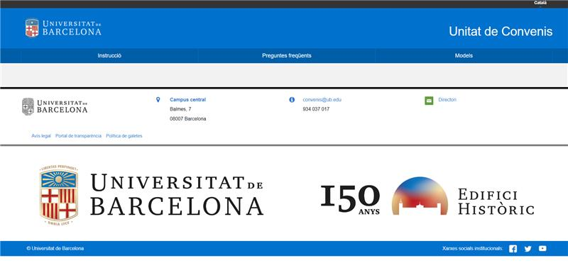
5. Web i aplicació GCONVENIS
Web: normativa, PMF i models; ub.edu/portal/web/convenis/inici

Slide 19
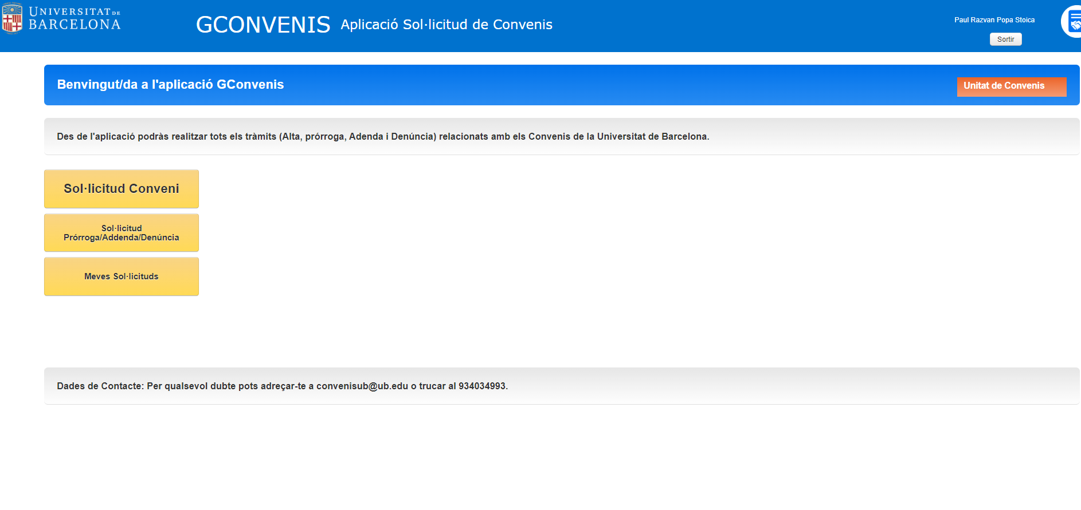
Sol·licituds

Slide 20
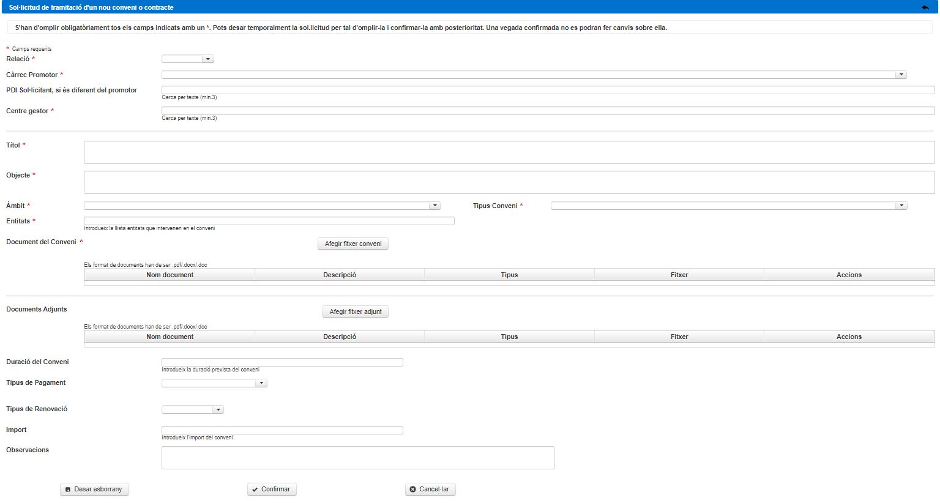

Slide 21
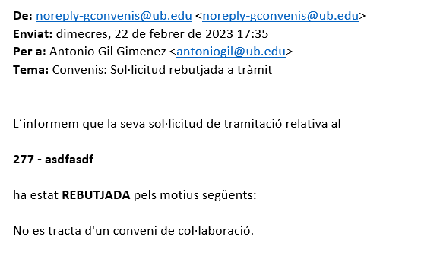
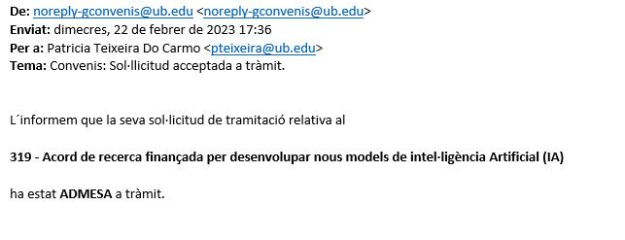
Una vegada la sol·licitud s’ha confirmat, queda gravada a l’aplicació. La unitat de Convenis valorarà l’admissió a tràmit de la sol·licitud en qüestió. La sol·licitud pot ser admesa a tràmit o no, si no compleix els mínims requisits, i s’envia un missatge automàtic a l’adreça del sol·licitant:

Slide 22
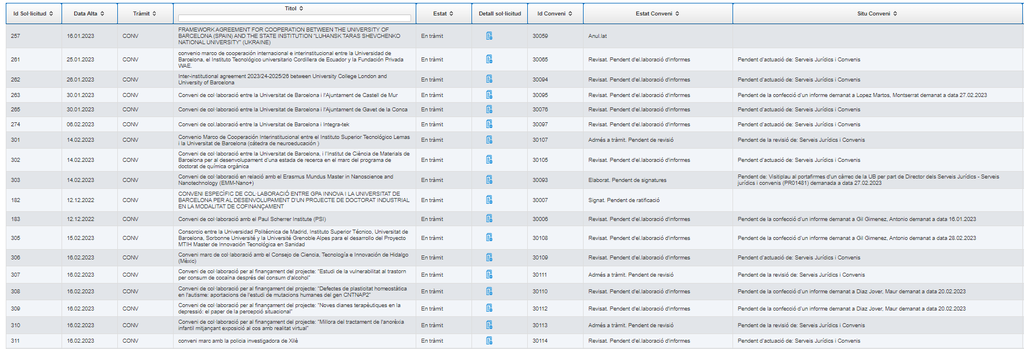
A la pàgina principal de l’aplicació hi ha la pestanya «Les meves sol·licituds». El sol·licitant hi té accés a l’estat concret de les seves sol·licituds.

Slide 23
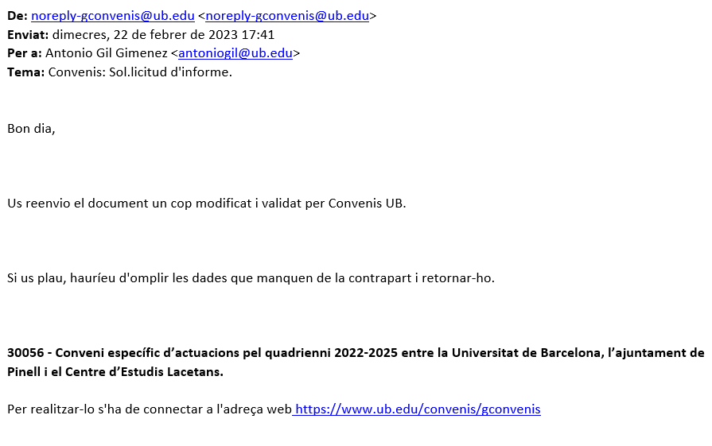
Al llarg de tota la tramitació de la proposta del conveni, la unitat de Convenis s’ha de comunicar mitjançant l’aplicació tant amb el sol·licitant com amb altres unitats que han de intervenir per emetre un informe o validar-ne el contingut. A continuació, en mostrem un exemple.

Slide 24
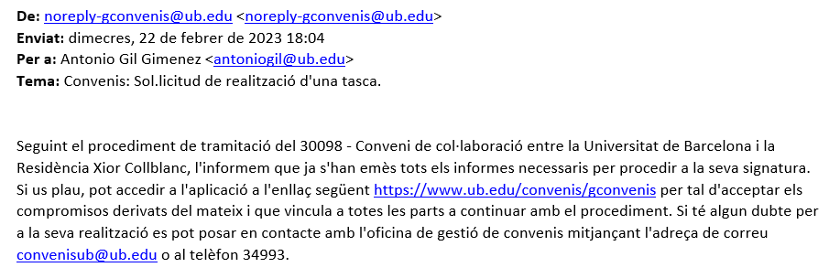
Un cop tancada la redacció de la proposta de conveni i consensuada amb la contrapart i un cop l’han validat les unitats tècniques especialitzades, es pot procedir a la signatura del conveni, que consta de dues fases.
Primera fase. Certificat d’assumpció de compromisos. Acte mitjançat el qual el promotor responsable de l’activitat manifesta el compromís de portar-lo a terme, amb els vistiplaus corresponents, si escauen.

Slide 25
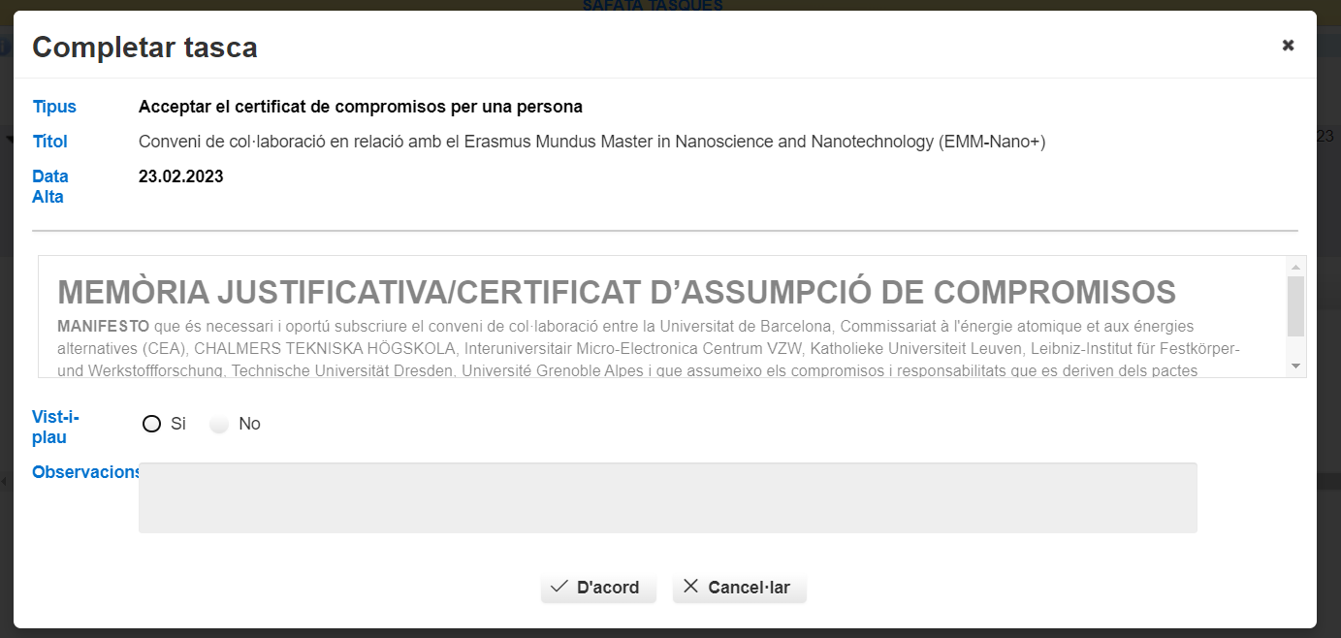
Una vegada s’accedeix a l’enllaç, es redirigeix al quadre següent de tasques pendents. Per exemple:
Si cliquem a Completar tasca:

Slide 26
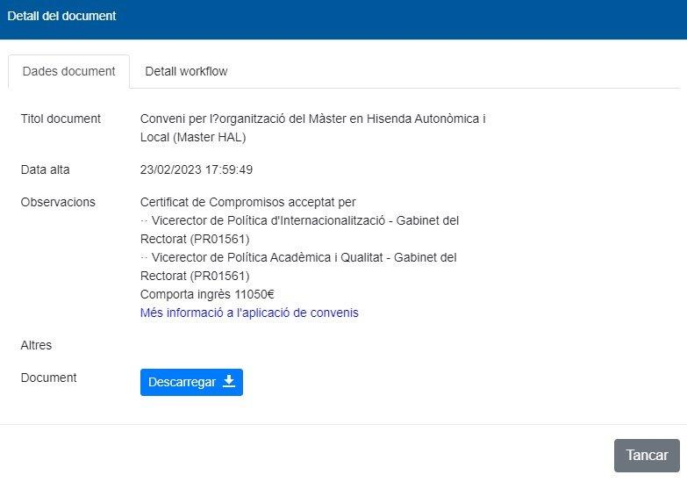
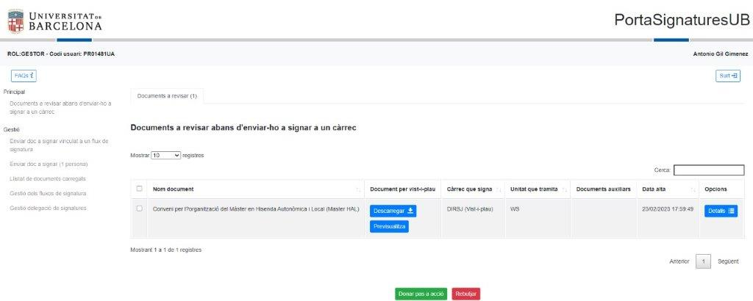
Segona fase. Validacions i signatura del conveni. Tant les validacions com la signatura del conveni es duen a terme a través del PortaSignatures UB, que està integrat dins de l’aplicació.

Slide 27
El procediment ordinari de signatura de convenis a partir d’ara és mitjançant el PortaSignatures UB, en format electrònic per a totes les parts. Per tant, és necessari tenir una adreça de correu electrònic i un document d’identificació del signant extern perquè pugui accedir al PortaSignatures UB.
En casos excepcionals en què no se signi dins del PortaSignatures UB, la unitat promotora s’ha de fer càrrec de coordinar la signatura del conveni amb l’entitat externa.

Slide 28
Torn obert de paraules

